Slide 1

Alimentador inteligente para GATOS
INSTITUTO FEDERAL DE EDUCAÇÃO, CIÊNCIA E TECNOLOGIA DA PARAÍBA
CURSO SUPERIOR DE BACHARELADO EM ENGENHARIA ELÉTRICA
Prof. Dr. ISMAEL XAVIER DE ARAUJO Aluno: JOSÉ EDUARDO DE FREITAS BATISTA
João Pessoa, Dezembro de 2019

Slide 2
Sumário
Justificativa
Problema, hipótese e variáveis
Objetivos
Metodologia
Embasamento teórico
Cronograma
Materiais
Orçamento
Referências

Slide 3
1. Justificativa
Os gatos devem ser alimentados várias vezes ao dia, inclusive à noite, para simular uma situação real na natureza e impedir que obtenham excesso de peso. Tais cuidados são desconhecidos e muitas vezes negligenciados pelos donos. Sendo assim, se faz necessário implementar um sistema autônomo que cumpra esse papel.

Slide 4
Problema, hipótese e variável
Problema: Os animais vão se sentir intimidados com a máquina?
Hipótese: Alimentador inteligente irá promover comodidade ao dono e garantir alimentação em porções adequadas para o animal.
Variável: Animal, Alimento, Energia, Internet e Tutor do pet.

Slide 5
3. Objetivo geral
Prevê uma alimentação controlada com porções e horários definidos
OBJETIVOS ESPECÍFICOS
Controlar o peso do animal
Evitar regurgitação por excesso de alimento ingerido
Fornecer estatísticas para o dono

Slide 6
4. METODOLOGIA
Pesquisa bibliográfica sobre trabalhos/dispositivos existentes com finalidade de compreender o objeto de estudo
Construção do equipamento com oferta de detalhes técnicos para futura replicação
Testes de campo com controle das variáveis reduzido
Avalição e publicação dos resultados obtidos

Slide 7
5. Embasamento teórico
Comer muito de uma só vez deixa o gato sedentário e parado quando se sentir cheio.
E como os gatos são ativos à noite, os proprietários devem considerar o uso de alimentadores cronometrados que liberam alimentos nas horas de escuridão.
Em conselhos adicionais, especialistas em comportamento de gatos também aconselham os proprietários de gatos a tornar o tempo de alimentação mais parecido com uma "caça".
Na natureza, os gatos passavam grande parte do tempo - cerca de 12 horas por dia - procurando comida.
Eles fazem muitas refeições pequenas, para um gato selvagem típico, talvez pegando cerca de dez ratos. Sem essa estimulação mental, os gatos podem ficar "entediados e frustrados" e se envolverem em comportamentos de "atenção", causando destruição em casa ou mostrar sinais de "abstinência" e depressão.

Slide 8
6. cronograma
 | 2019 |  |  |  |  | 2020
 | 02/dez | 09/dez | 16/dez | 23/dez | 30/dez | 06/jan | 13/jan | 20/jan | 27/jan
1 | X
2 |  | X
3 |  |  | X
4 |  |  |  | X
5 |  |  |  |  | X | X | X
6 |  |  |  |  |  |  |  | X
7 |  |  |  |  |  |  |  |  | X
Legenda
1 | Revisão bibliográfica dos trabalhos existentes
2 | Estudo de viabilidade do projeto
3 | Apresentação do pré-projeto
4 | Compra dos materiais
5 | Construção
6 | Testes finais
7 | Apresentação do projeto concluído

Slide 9
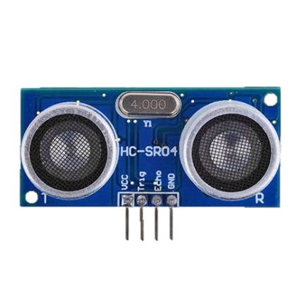
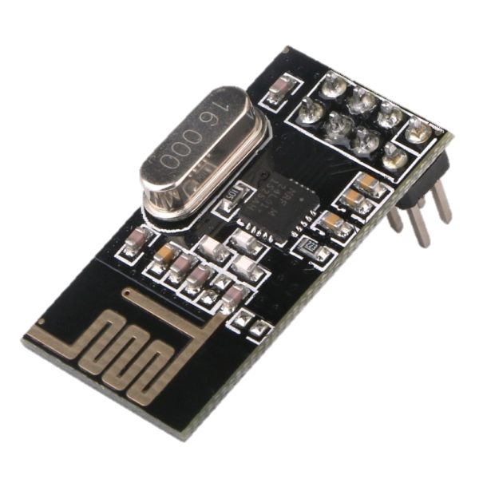
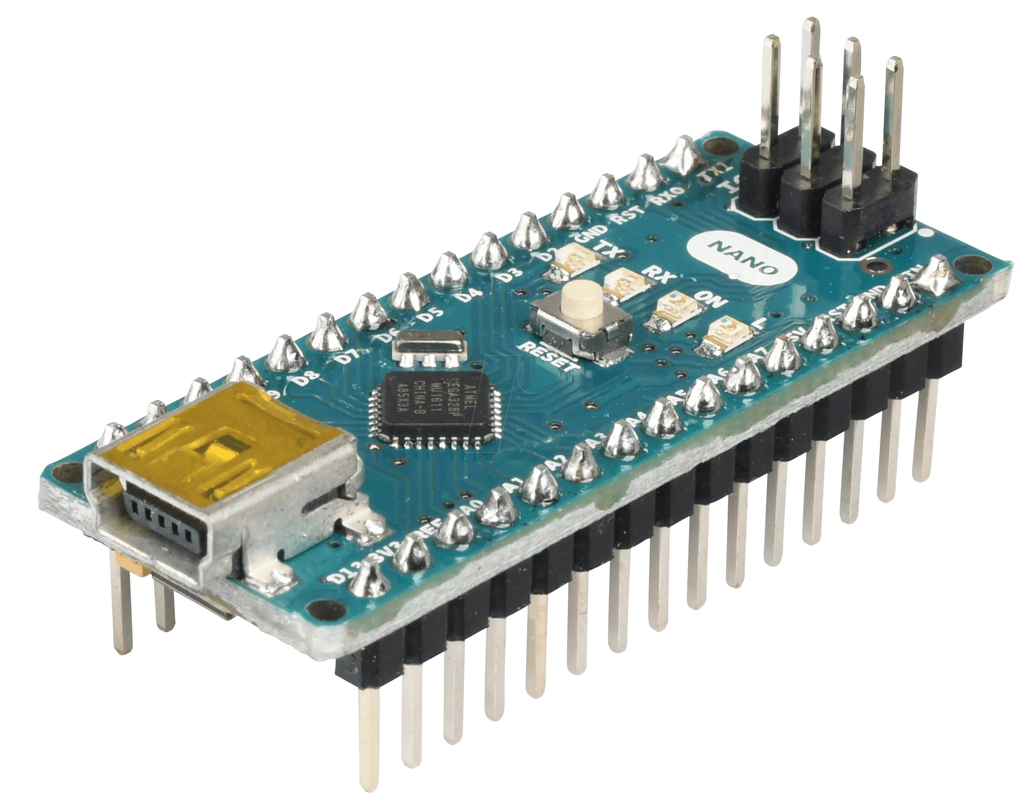
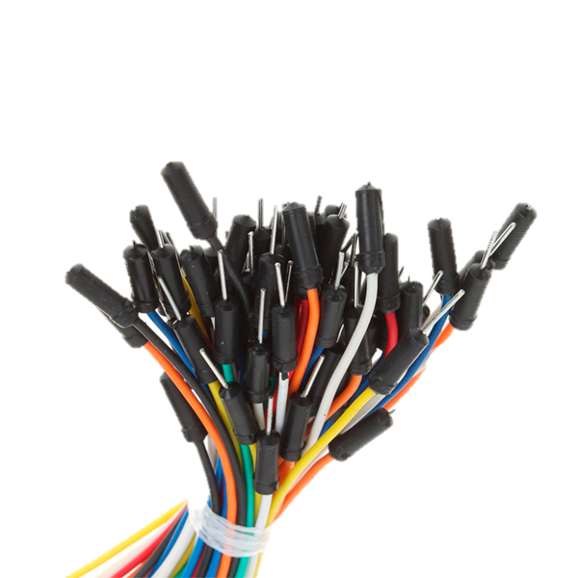
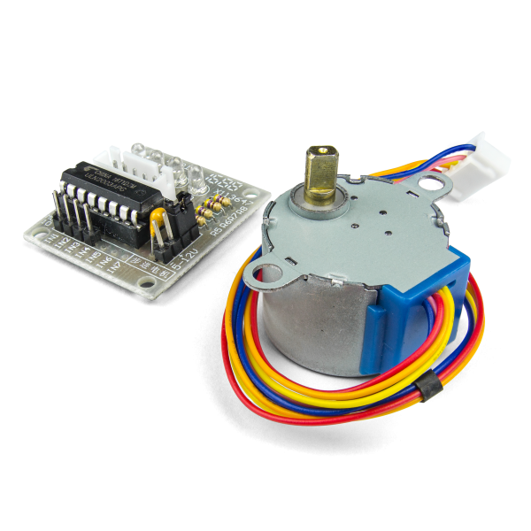

7. Materiais
Arduino NANO v3
Módulo Wireless NRF24L01
2x Sensores Ultrassônico HC-SR04
Outros
Motor De Passo 28BYJ-48 + Drive ULN2003

Slide 10
8. orçamento
Materiais |  | Serviços
Arduino NANO v3 | R$ 30,00 | Internet | R$ 60,00
Módulo Wireless NRF24L01 | R$ 15,00 | Mão de obra (18h - R$ 10/h) | R$ 180,00
2x Sensor Ultrassônico HC-SR04 | R$ 22,00 | Comida | R$ 100,00
Motor De Passo 28BYJ-48 + Drive ULN2003 | R$ 17,00 | Transporte | R$ 15,00
Outros | R$ 20,00 | Codificação (2h - 18.75/h) | R$ 37,50
Total | R$ 104,00 | Total | R$ 392,50
Total Final |  |  | R$ 496,50

Slide 11
9. referências
COLIN FERNANDEZ SCIENCE CORRESPONDENT FOR THE DAILY MAIL – “Você está alimentando seu gato de maneira errada”. Disponível em: https://www.dailymail.co.uk/sciencetech/article-4117846/You-ve-feeding-cat-wrong-Scientists-say-food-5-TIMES-day-stop-getting-fat.html. Acesso em: 11 dezembro 2019 (adaptado).
Laura Geggel, Colunista do LIVESCIENCE – “Quem sabia? Gatos gostam de trabalhar pela comida”. Disponível em: https://www.livescience.com/56033-food-puzzles-help-cats-thrive.html. Artigo original: https://journals.sagepub.com/doi/pdf/10.1177/1098612x16643753. Acesso em 13 dezembro 2019 (adaptado).
Loja de componentes/Orçamento – FILIPEFLOP. Disponível em: https://www.filipeflop.com/. Acesso em: 15 dezembro 2019.

Slide 12
OBRIGADO!
INSTITUTO FEDERAL DE EDUCAÇÃO, CIÊNCIA E TECNOLOGIA DA PARAÍBA
CURSO SUPERIOR DE BACHARELADO EM ENGENHARIA ELÉTRICA
JOSÉ EDUARDO DE FREITAS BATISTA
freitas.eduardo@academico.ifpb.edu.br
João Pessoa, Dezembro de 2019

